Slide 1
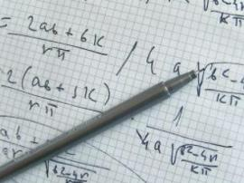
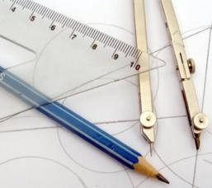
Тема:
Математика в науке, технике, экономике, информационных технологиях и практической деятельности. Роль математики в решении профессиональных задач.

Slide 2
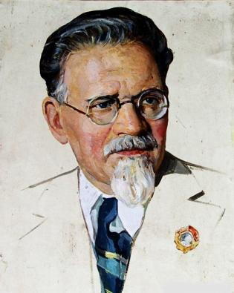
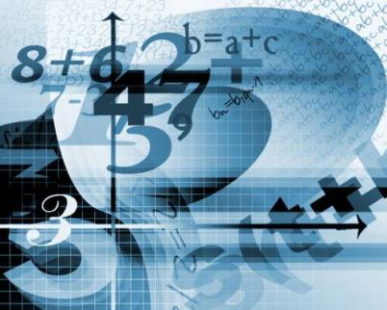
“Если вы хотите участвовать в большой жизни, то наполните свою голову математикой, пока есть к тому возможность. Она окажет вам потом огромную помощь во всей вашей работе”
М. И. Калинин

Slide 3
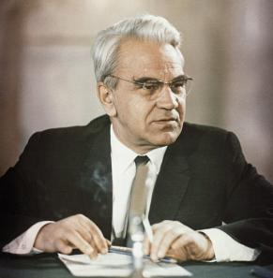
“Математика является самой древней из всех наук, вместе с тем она остается вечно молодой”
Келдыш М.В. – академик АН СССР; математик, механик
Математика (греч. mathematike, mathema – познание, наука) - наука о количественных отношениях и пространственных формах действительного мира.

Slide 4
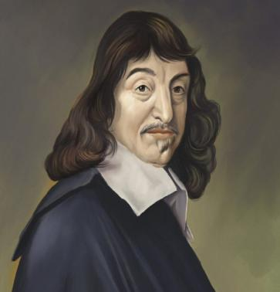
В литературе было предложено много различных определений математики.
Одно из первых определений предмета математики дал Рене Декарт:
К области математики относятся только те науки, в которых рассматривается либо порядок, либо мера, и совершенно не существенно, будут ли это числа, фигуры, звёзды, звуки или что-нибудь другое, в чём отыскивается эта мера. Таким образом, должна существовать некая общая наука, объясняющая всё относящееся к порядку и мере, не входя в исследование никаких частных предметов, и эта наука должна называться не иностранным, но старым, уже вошедшим в употребление именем Всеобщей математики.
Французский философ, математик, механик, физик и физиолог, создатель аналитической геометрии и современной алгебраической символики, автор метода радикального сомнения в философии, механицизма в физике, предтеча рефлексологии.

Slide 5
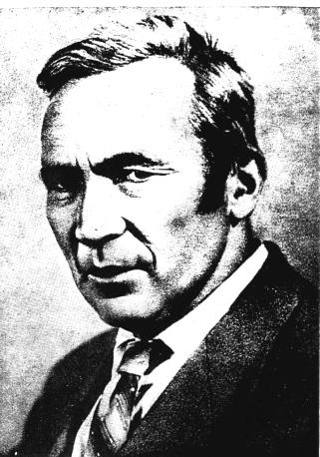
В советское время классическим считалось определение из БСЭ, данное А.Н. Колмогоровым:
Математика… наука о количественных отношениях и пространственных формах действительного мира.
Колмогоров Андрей Николаевич
Советский математик
Советский математик, один из крупнейших математиков XX века. Колмогоров - один из основоположников современной теории вероятностей, им получены фундаментальные результаты в топологии, геометрии, математической логике, классической механике, теории турбулентности, теории сложности алгоритмов, теории информации, теории приближения функций, теории множеств, теории дифференциальных уравнений, теории динамических систем, функциональном анализе и в ряде других областей математики и её приложений.

Slide 6
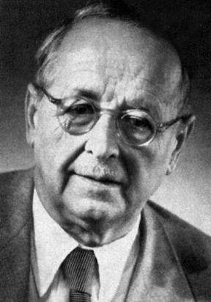
Герман Вейль пессимистически оценил возможность дать общепринятое определение предмета математики::
Вопрос об основаниях математики и о том, что представляет собой, в конечном счёте математика, остаётся открытым. Мы не знаем какого-то направления, которое позволит, в конце концов, найти окончательный ответ на этот вопрос, и можно ли вообще ожидать, что подобный «окончательный» ответ будет когда-нибудь получен и признан всеми математиками.
Ге́рман Кла́ус Гу́го Вейль [Вайль] (9 ноября 1885, Эльмсхорн, Шлезвиг-Гольштейн, Германская империя — 8 декабря 1955, Цюрих) — немецкий математик и физик-теоретик. Лауреат премии Лобачевского (1927 год).

Slide 7
Математика играет важную роль в естественнонаучных, экономических и гуманитарных исследованиях. Она стала для многих отраслей знаний не только орудием количественного расчета, но также методом точного исследования и средством предельно четкой формулировки понятий и проблем.
Традиционно математика делится на:
- прикладную, предоставляющую свои модели другим наукам и инженерным дисциплинам, причём некоторые из них занимают пограничное с математикой положение.
теоретическую, выполняющую углублённый анализ внутри математических структур.

Slide 8
Матема́тика (др.-греч. μᾰθημᾰτικά < др.-греч. Μάθημα — изучение, наука) — наука о структурах, порядке и отношениях, которая исторически сложилась на основе операций подсчёта, измерения и описания формы объектов.
На протяжении нескольких веков физика и астрономия были основными источниками математических проблем и основными областями, в которых испытывалась сила новых математических методов. Однако в последнее время это положение вещей существенно изменилось. Сейчас, буквально на наших глазах, математические методы быстро входят в экономику, социологию, лингвистику, биологию и т. д. Возникли и вошли в обиход такие термины, как математическая лингвистика, математическая экономика, математическая биология.

Slide 9
Математические объекты создаются путём идеализации свойств реальных или других математических объектов и записи этих свойств на формальном языке.
Идеализированные свойства исследуемых объектов либо формулируются в виде аксиом, либо перечисляются в определении соответствующих математических объектов. Затем по строгим правилам логического вывода из этих свойств выводятся другие истинные свойства (теоремы). Эта теория в совокупности образует математическую модель исследуемого объекта. Таким образом, первоначально, исходя из пространственных и количественных соотношений, математика получает более абстрактные соотношения, изучение которых также является предметом современной математики

Slide 10
Календарно - тематический план учебной дисциплины
«Математика»
Раздел 1. Алгебра
Тема 1.1. Введение. Развитие понятия о числе.
Тема 1.2. Корни, степени и логарифмы.
Тема 1.3. Функции и графики.
Тема 1.4. Уравнения и неравенства.
Тема 1.5. Основы тригонометрии.
Раздел 2. Начала математического анализа
Тема 2.1. Производная.
Тема 2.2. Интеграл.
Раздел 3. Геометрия
Тема 3.1. Прямые и плоскости в пространстве.
Тема 3.2. Координаты и векторы.
Тема 3.3. Многогранники и круглые тела.
Раздел 4. Комбинаторика, статистика и теория вероятностей
Тема 4.1. Комбинаторика.
Тема 4.2. Элементы теории вероятностей и математической статистики

Slide 11
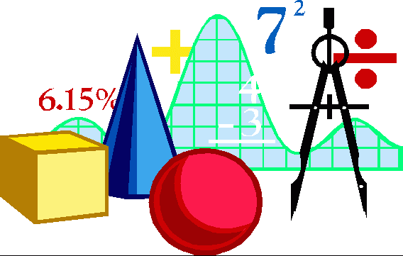
Математика обладает богатейшим арсеналом практических задач из повседневного быта: домашнее строительство, ремонт квартиры, покупки, разведение смесей для всевозможных практических потребностей и т.д. Философы считают, что именно математика прививает такие высокие нравственные качества человека, как разумность, точность, обязательность, определённость мысли, любовь к истине, способность к аргументированному убеждению, дисциплинированность и собранность в рассуждениях, внимательность.

Slide 12
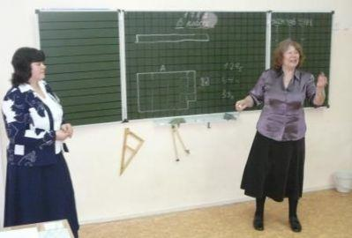
Многие считают что математика изучается и применяется только в школе и в институте, а в повседневной жизни она не нужна. На самом деле это огромная ошибка. И сейчас я постараюсь доказать вам это.

Slide 13
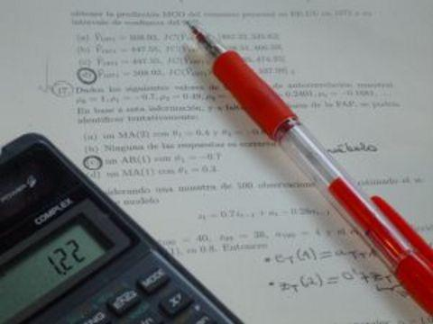
Приведем несколько
примеров
1) Поход в магазин
2) Работа
3) Праздник

Slide 14
Поход в магазин
Вот и первый наглядный пример. Каждый человек не может жить без еды. Для этого он ходит в магазин. И вот как раз здесь ему понадобится математика.

Slide 15
Во-первых посчитать имеющиеся деньги.
Во-вторых считать количество каких либо продуктов.
В-третьих внимательно считать сдачу

Slide 16
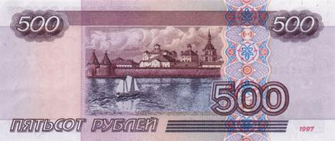
Например: имеем 500 руб.
Купили: хлеб 15руб.
молоко 40руб.
сосиски 75 руб.
1кг яблок 45руб.
печенья 30руб.
Итого: 205руб.
Считаем сдачу: 500-205=295руб.
Вот оказывается даже в магазине
требуется знание математики

Slide 17
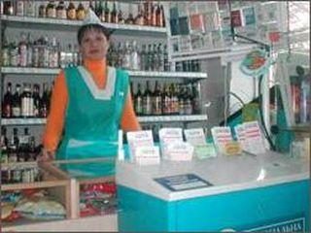
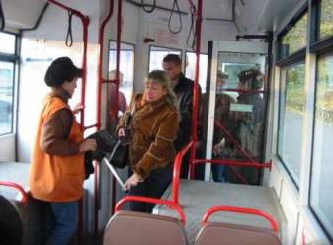
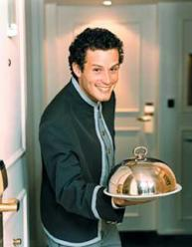
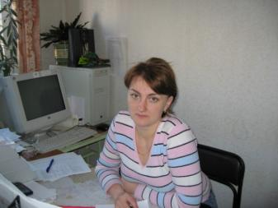
Работа
Я могу привести ряд работ в которых используется математика. Это такие как:
бухгалтер
официант
продавец
дизайнер и т.д.

Slide 18
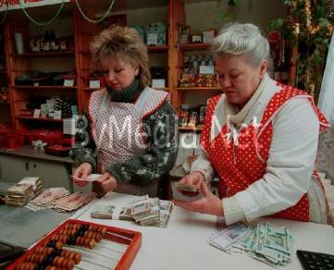
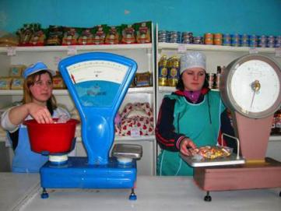
Рассмотрим поподробнее профессию продавца.
В профессии продавца
математика просто
необходима. Для чего? Для
того чтобы: 1) Считать
поступившие продукты
2) Считать деньги
3) Считать количество
оставшихся продуктов и т.п.

Slide 19
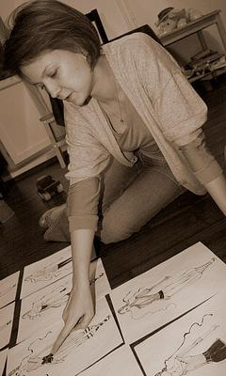
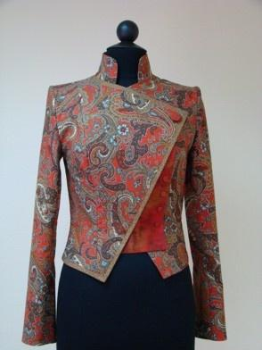
В профессии дизайнера одежды тоже поможет математика. Нужно рассчитывать лекала, ткань и т.д.

Slide 20
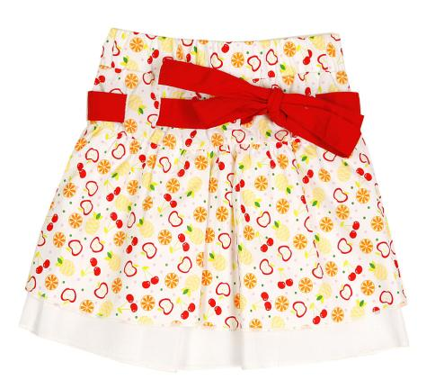
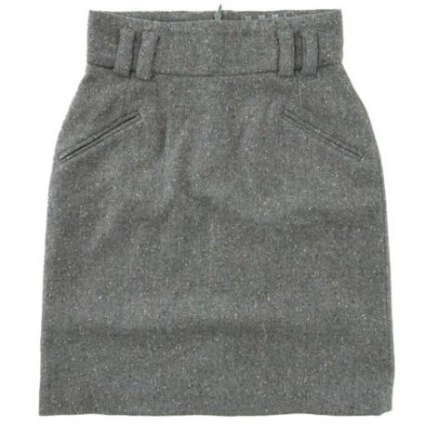
Например чтобы сшить юбку, потребуется: ткань,
ножницы, игла, мел, машинка, молния, ленты, бусины,
пуговицы, аппликации и т.п.

Slide 21
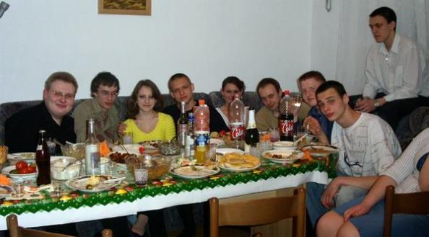
В доме праздник...
А как же устроить праздник без математики? Даже не
сможешь посчитать количество гостей =)
А ведь еще нужно купить продукты, где опять таки
применяется математика, назначить время и
остальные мелочи.

Slide 22
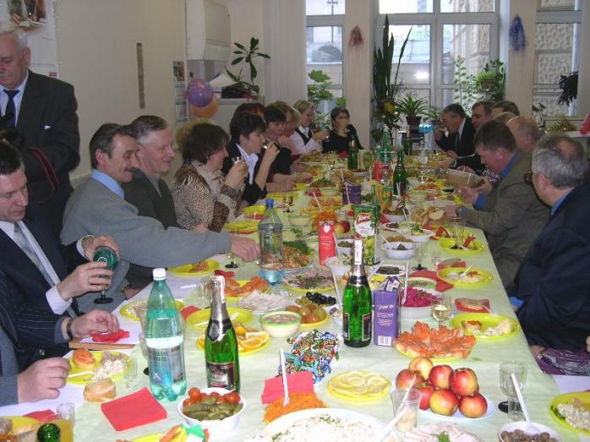
Допустим что на праздник Новый год собрались 3 семьи
по 4 человека. В итоге получается 12 человек. Зная
количество гостей можно рассчитать количество продуктов и
напитков.

Slide 23
А какой Новый год без подарков?
Посчитаем затраты на подарки.
Кому подарок | Какой подарок | цена
папе | Часы, туалетная вода | 3000 руб
маме | Духи, косметика | 3000 руб
сыну | Машинки, раскраски | 1500 руб
дочери | Косметика, бижутерия | 1500 руб
Итого: 9000 руб.

Slide 24
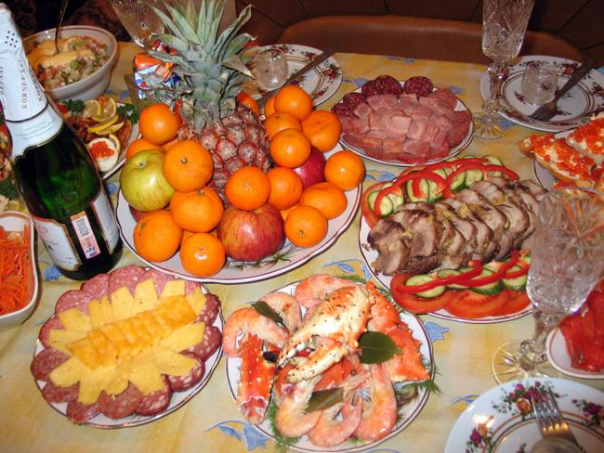
На затраты на Новый год было выделено 20000 руб. 9000 потрачено на подарки. Остается 11000. Этого вполне хватит чтобы накрыть новогодний стол.

Slide 25
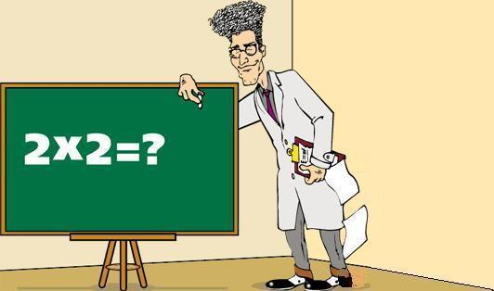
Сегодня мы узнали где и как в повседневной жизни используется математика. Пользуясь полученными знаниями, можно надеяться, что в реальной жизни вы будете процветать и использовать полученные знания.

Slide 26
Вывод:
Математика – это «универсальный язык», которым люди широко пользуются во всех сферах деятельности. Она является не только мощным средством решения прикладных задач и универсальным языком науки, но также и элементом общей культуры. Поэтому математическое образование следует рассматривать как важнейшую составляющую в системе фундаментальной подготовки современного специалиста.
«Математизирование» может остаться одним из проявлений творческой деятельности человека, подобно музицированию или литературному творчеству, ярким и самобытным, но прогнозирование его исторических судеб не поддаётся рационализации и не может быть объективным.
Математика — фундаментальная наука, предоставляющая (общие) языковые средства другим наукам; тем самым она выявляет их структурную взаимосвязь и способствует нахождению самых общих законов природы.

